Slide 1

Муниципальное общеобразовательное учреждение лицей г.Фрязино
Социально значимый проект Волонтёры МОУ Лицей г.Фрязино ”Чистые сердцем”

Slide 2

Кто такой волонтёр(доброволец)?
Волонтёр(доброволец)– это человек, который готов делать добрые дела, готов уделить на их выполнение собственное свободное время, не ожидая при этом вознаграждения.
Notes:
Что такое вообще волонтерство?

Slide 3
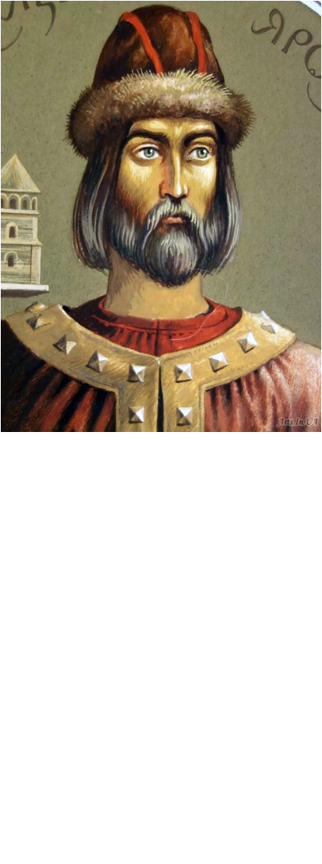
Происхождение волонтерства
Первые упоминания История возникновения волонтерства в мире уходит корнями в далекие времена Ярослава Мудрого, когда создавались сиротские дома.
В 18-19 веках волонтерами назывались люди, добровольно поступившие на военную службу.
Считается, что история волонтерского движения началась во времена буйства в Европе «черной смерти» - чумы.
Многие горожане добровольно объединялись в группы, чтобы очищать свои города от заразы.
Notes:
Происхождения волонтерства

Slide 4

Зачем становиться волонтером?
Волонтерство и дружба
Волонтерство и продолжительность жизни
Волонтерство и опыт
Волонтерство и положительные эмоции
Волонтерство и улучшение мира
Notes:
Зачем быть волонтером? 1. Работать вместе с тем, кто разделяет вашу страсть к одному делу, – отличный способ завести новых друзей.2. Благотворительность может сделать вас здоровее и продлить жизнь. Согласно исследованию, опубликованному в Psychology and Aging в 2013 году, люди, которые посвящают волонтерству хотя бы два часа в неделю, на 40% реже остальных страдают от повышенного артериального давления.3. Добровольчество может быть вишенкой на торте при поступлении куда-либо. Оно способно добавить красок и выделить вас среди других кандидатов. 4. Волонтеры неоднократно замечали, что после участия в благотворительных акциях, даже если на них пришлось тяжело поработать, настроение растет и в конце дня появляются новые силы и мотивация для свершений. 5. Важно проводить много времени с людьми, которых вы любите, но необходимо и делать что-то, чтобы изменить мир к лучшему. Живите жизнью, полной приключений, рискуйте и пробуйте что-то новое.

Slide 5

Итоги годовой работа проведенная волонтерами МОУ Лицей г.Фрязино
Сформирована мотивированная группа волонтеров в количестве 101 человек
Участники проекта вовлечены в качестве волонтеров в городские и областные мероприятия
Расширена сфера понимания волонтерской деятельности и возможности своего применения
Проведено с нашим участием более 16 мероприятий городских, межмуниципальных и областных
Организован совместный спортивный досуг волонтеров, детей инвалидов и детей с ограниченными возможностями здоровья (фестиваль «Все люди важны»)
Организован совместный творческий досуг волонтеров, детей инвалидов и детей с ограниченными возможностями здоровья (фестиваль «Яичный переполох»)
У нас появились социальные и информационные партнеры

Slide 6
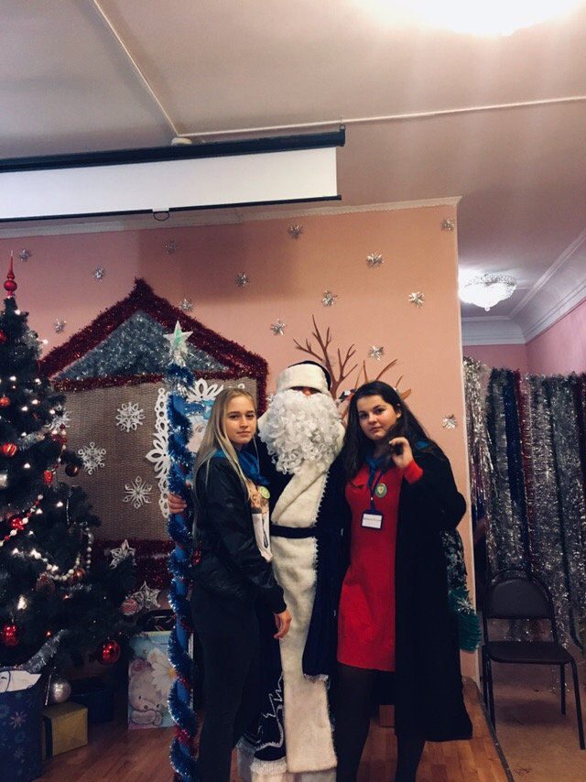
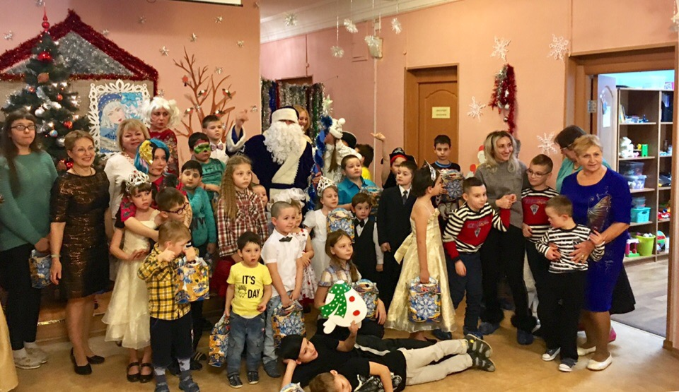
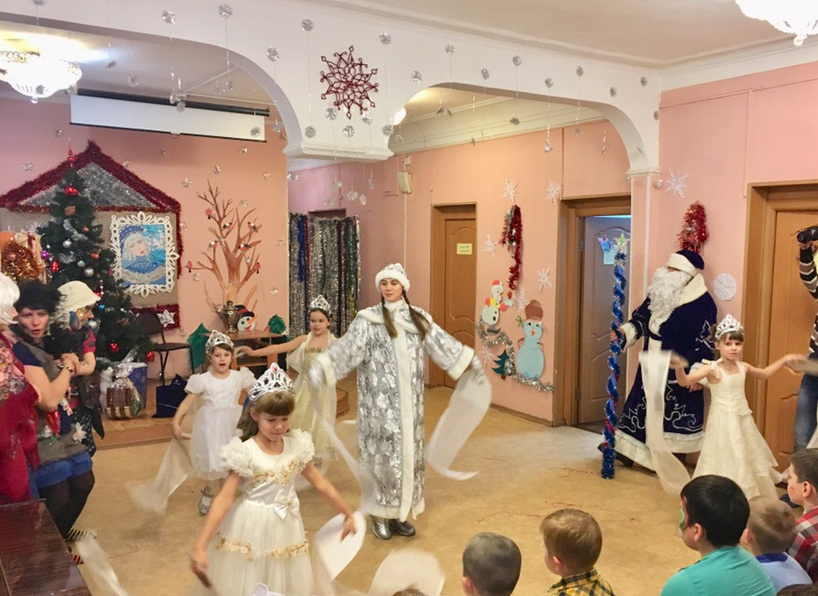
Новогодние праздники и лотереи для многодетных семей, семей с детьми инвалидами и с ограниченными возможностями здоровья в Д.К «Исток» Фрязино, ЦДиК «Факел» г.Фрязино, в детском доме «Теплый дом» г.Фрязино, в Доме Культуры поселения Гребнево

Slide 7
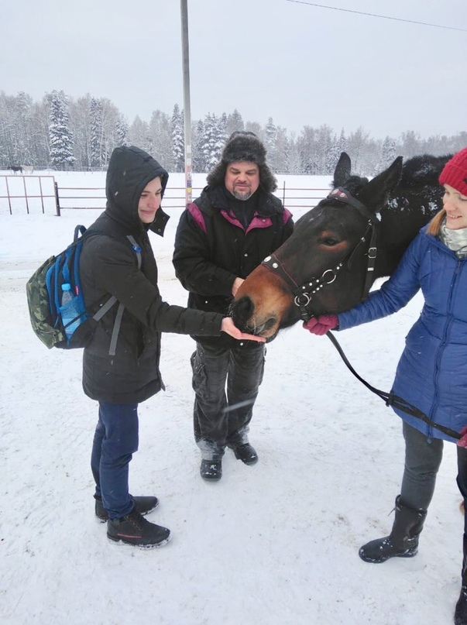
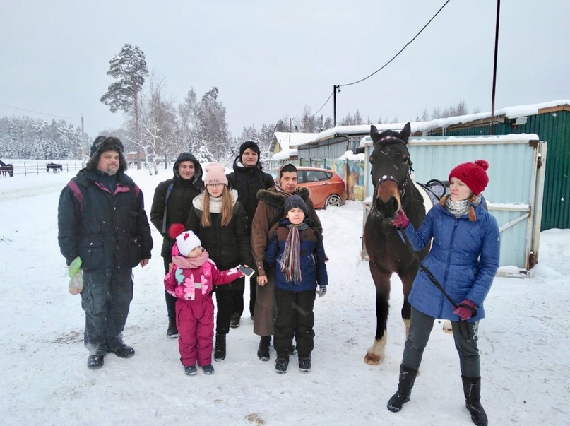
Конный клуб «Удача» - акция «Покорми четвероногого друга»

Slide 8
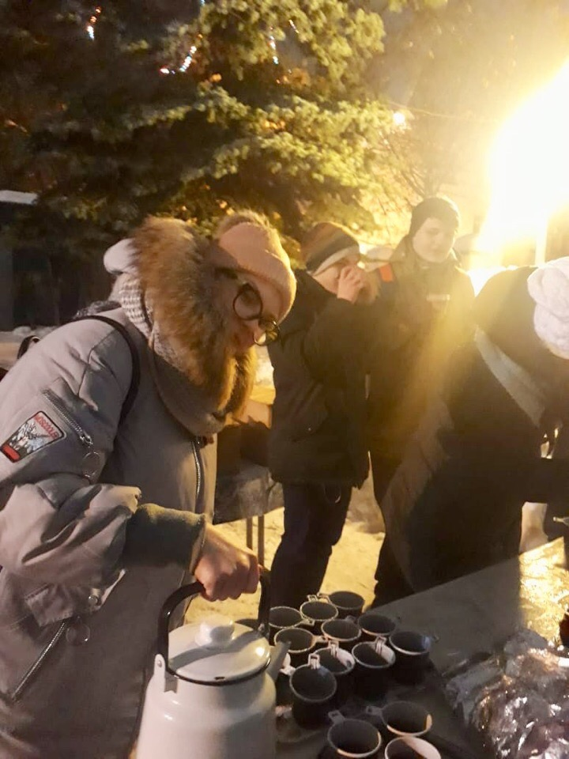
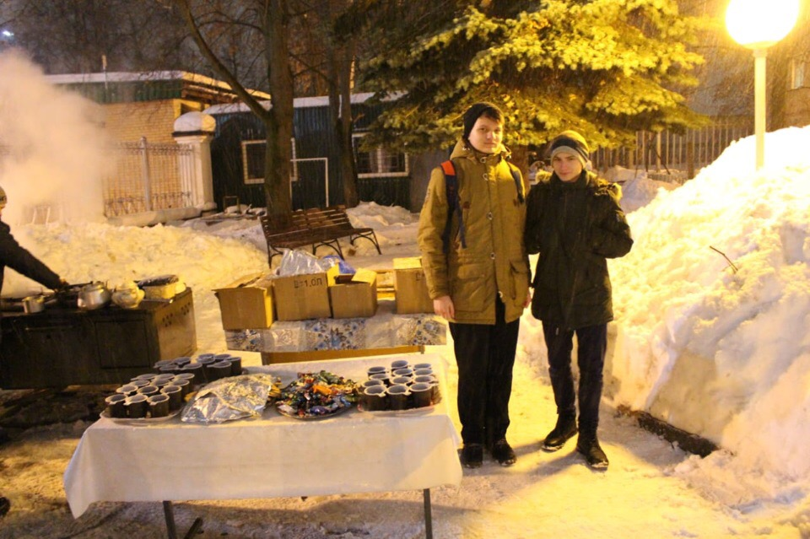
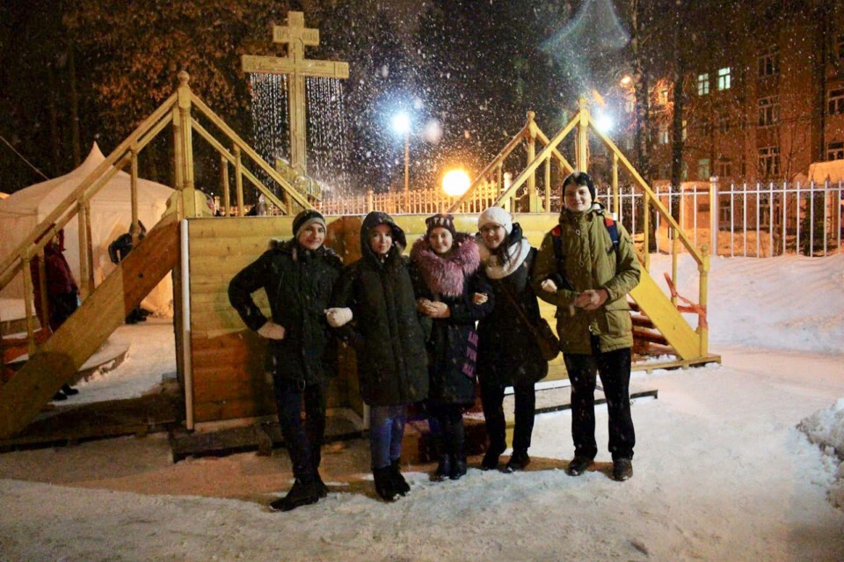
«Крещение Господне»

Slide 9
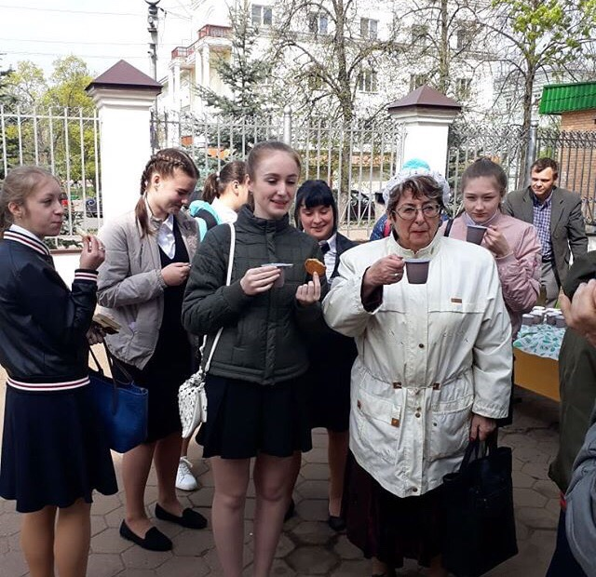
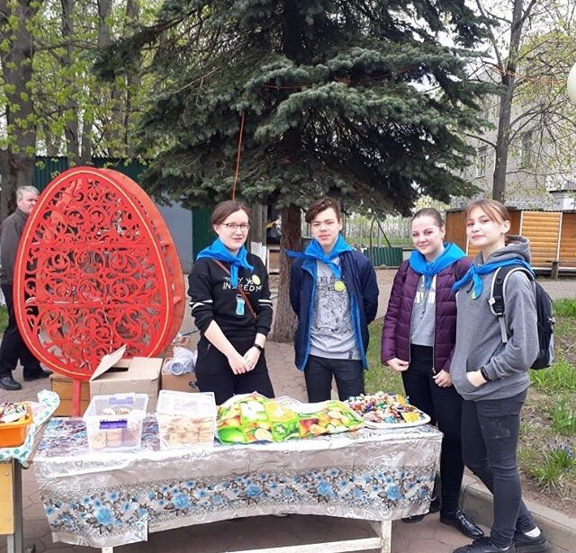
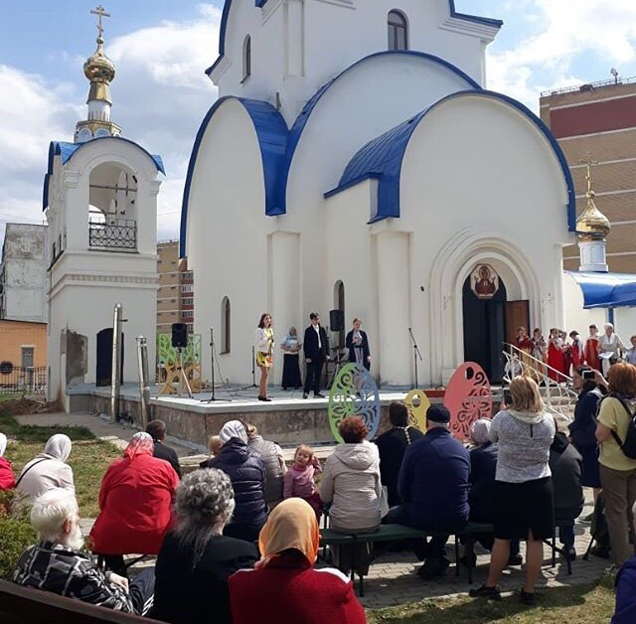
«Красная горка»

Slide 10
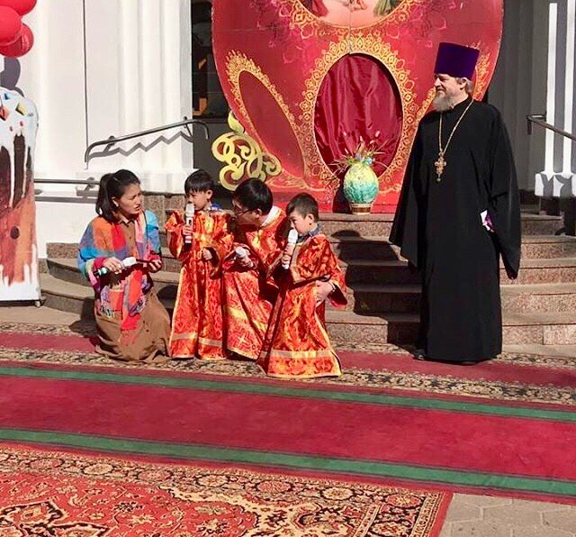
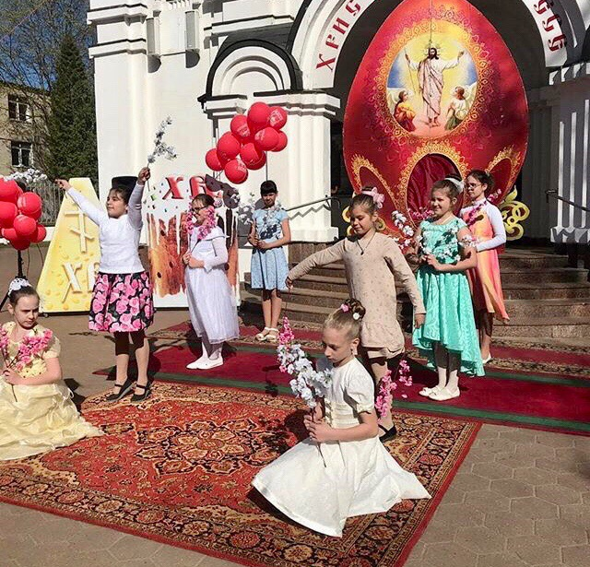
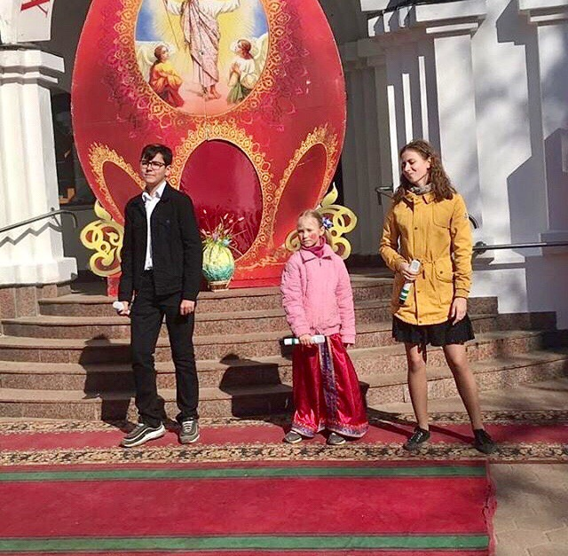
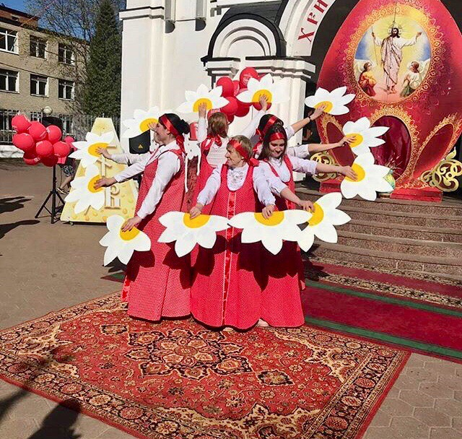
«Пасхальная радость»

Slide 11
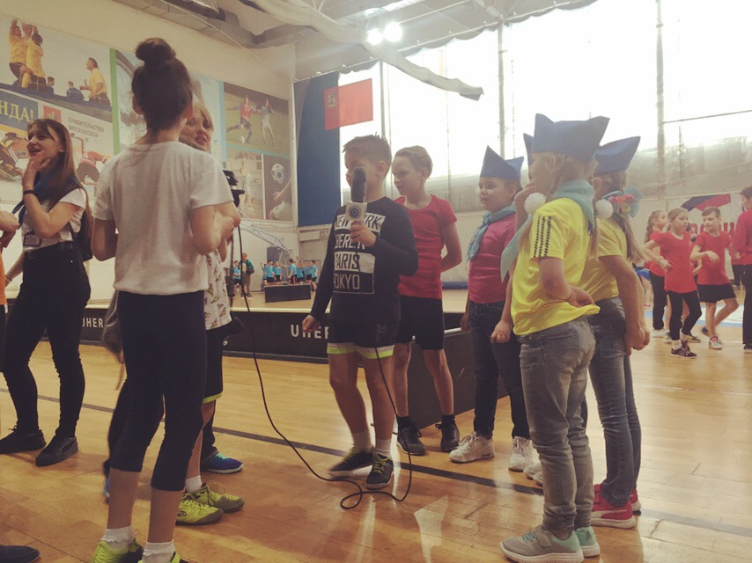
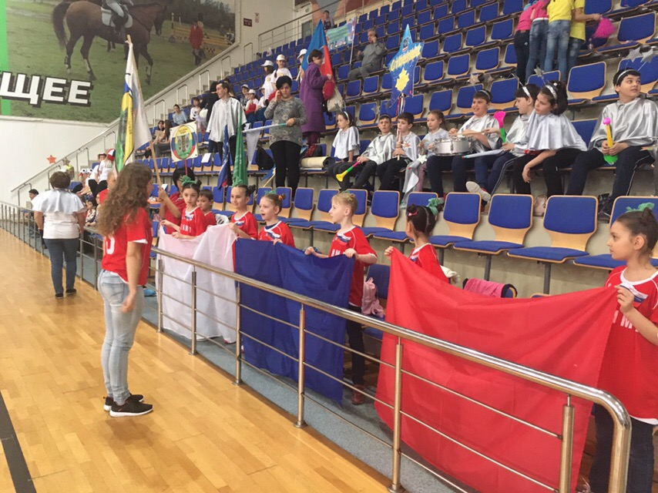
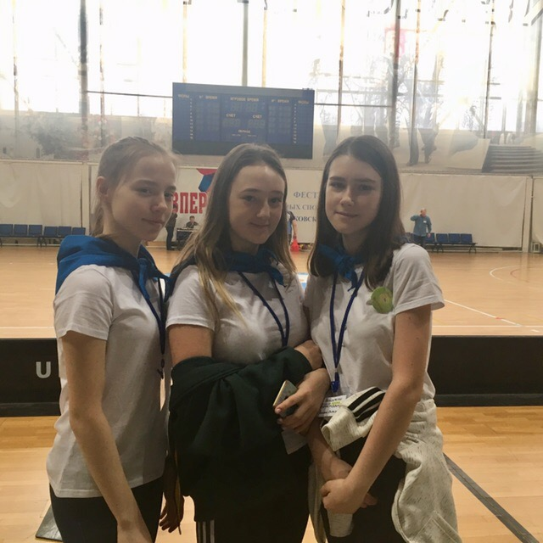
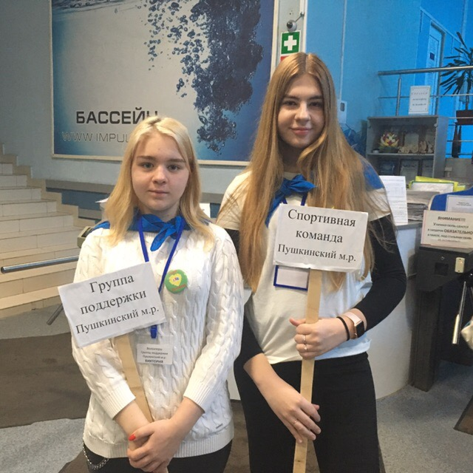
Зональные соревнования «Веселые старты»

Slide 12
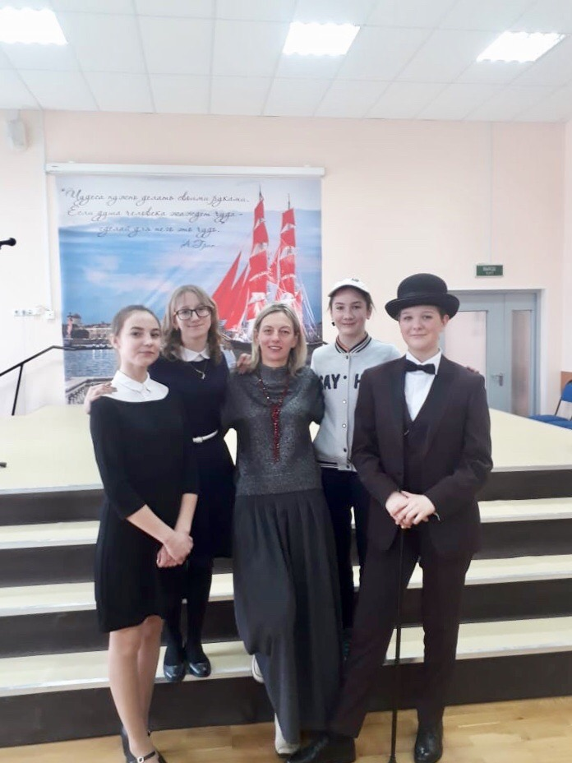
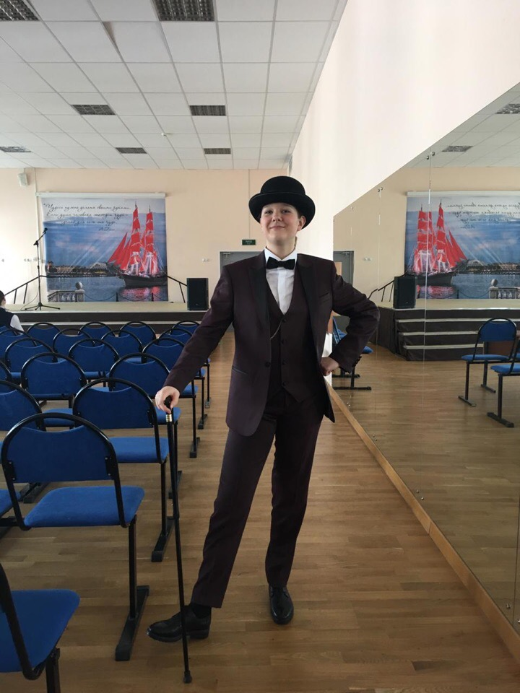
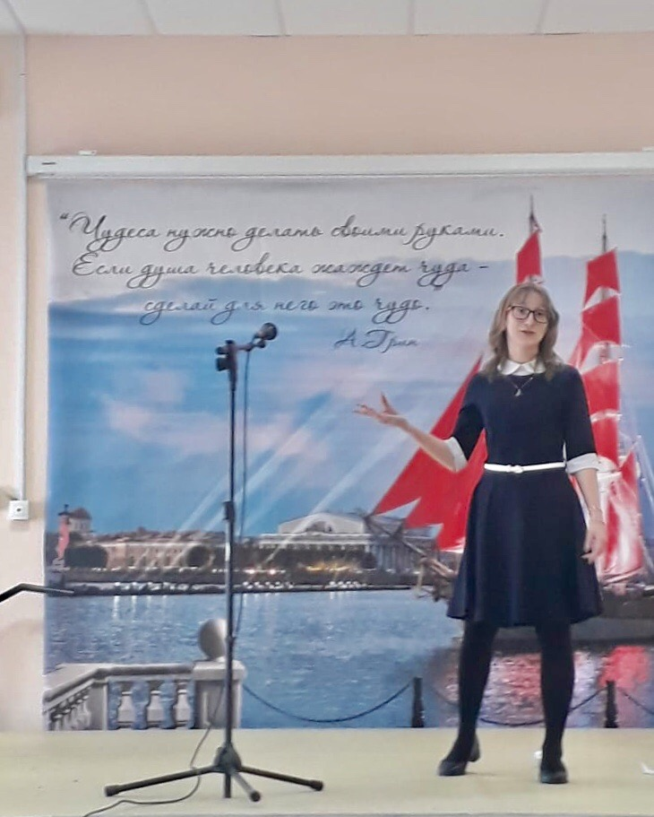
Муниципальный этап международного конкурса «Живая классика»

Slide 13
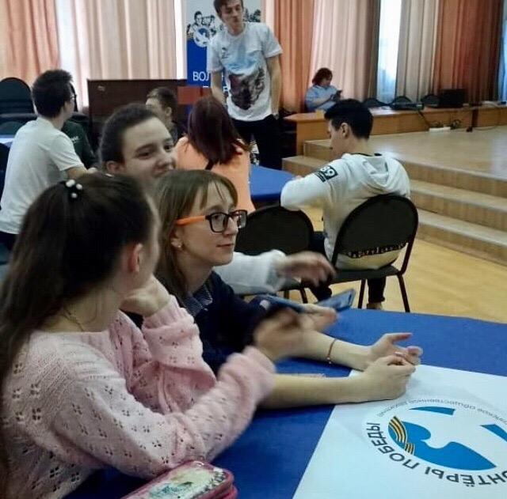
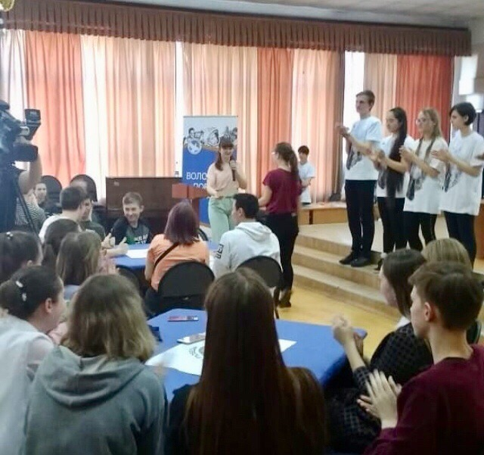
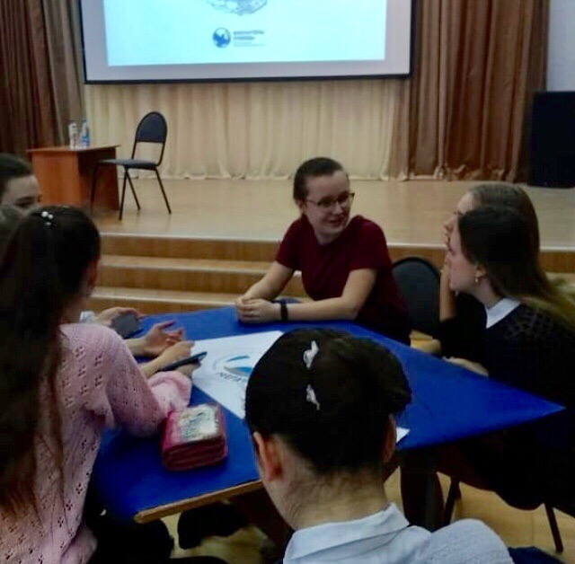
Интеллектуальная игра для добровольцев «Риск: разум, интуиция, скорость, команда»

Slide 14
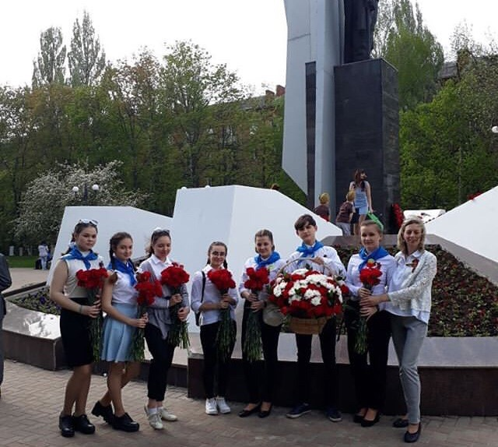
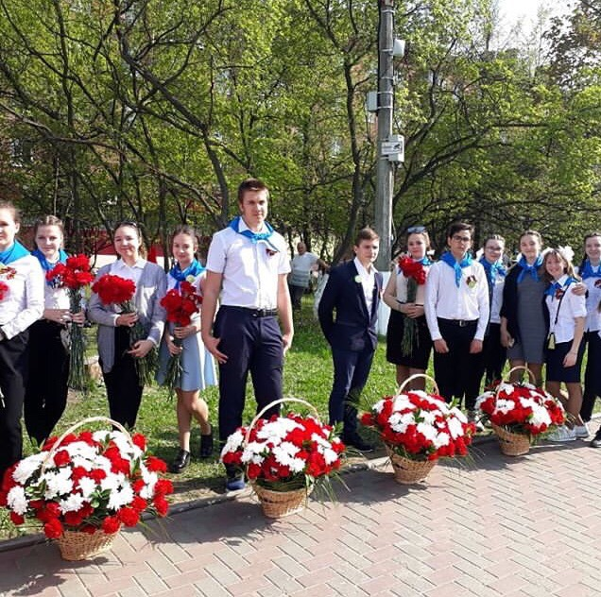
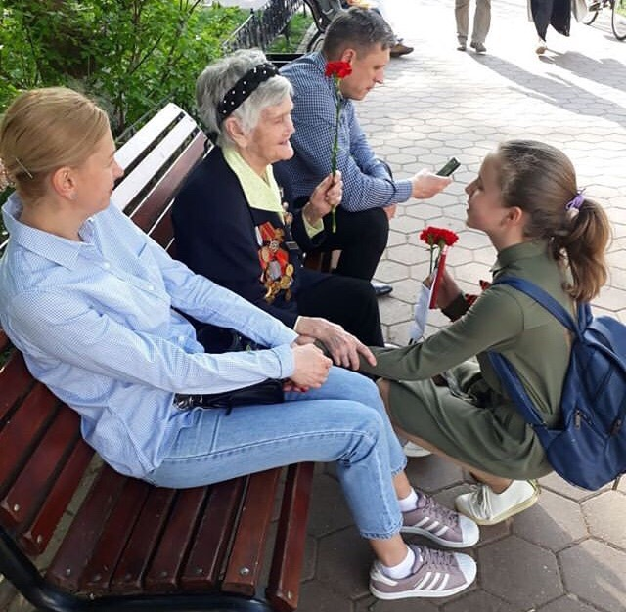
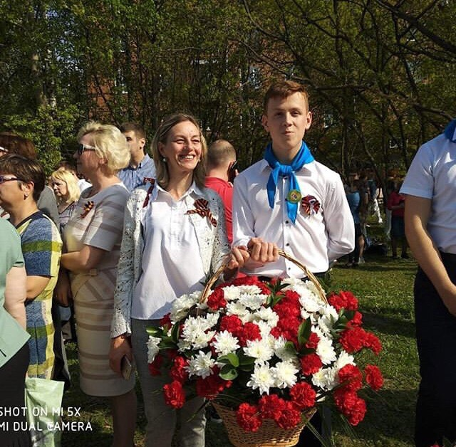
«День Победы»

Slide 15
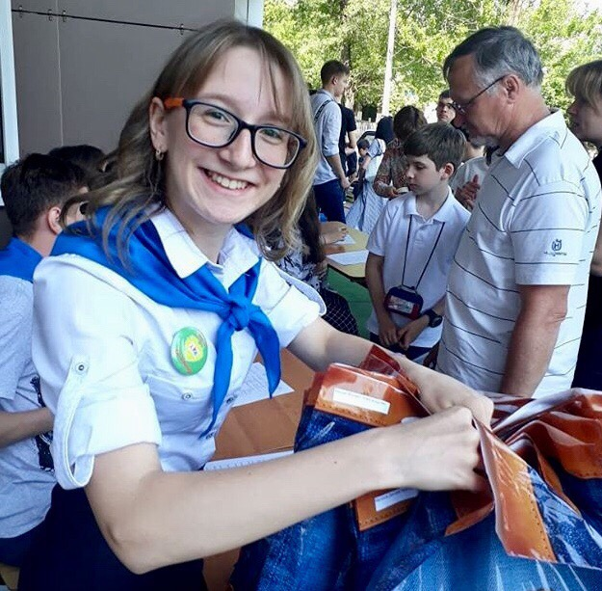
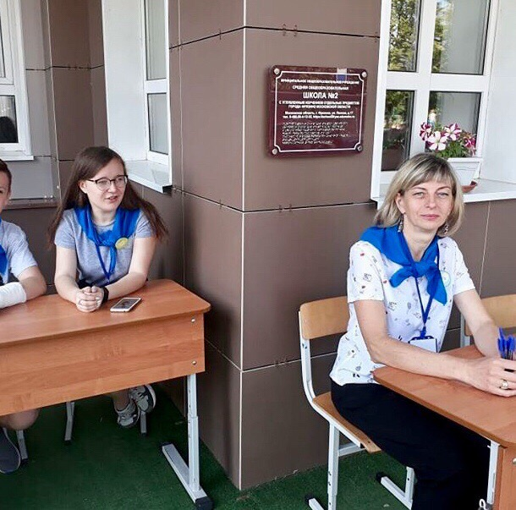
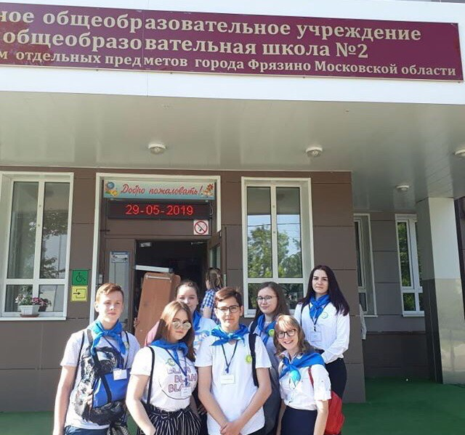
Региональный этап Московской области Всероссийской робототехнической олимпиады в г.Фрязино

Slide 16
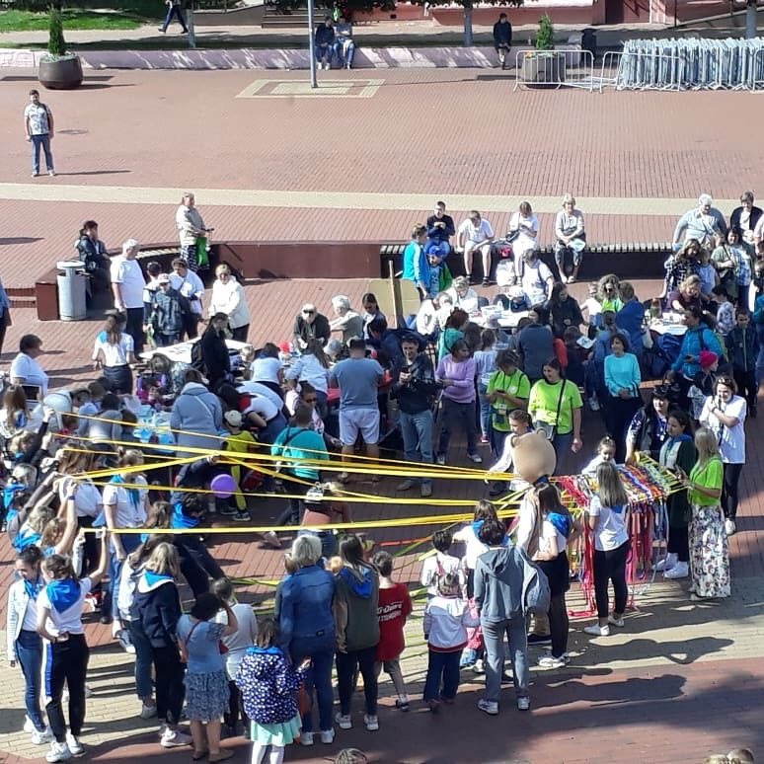
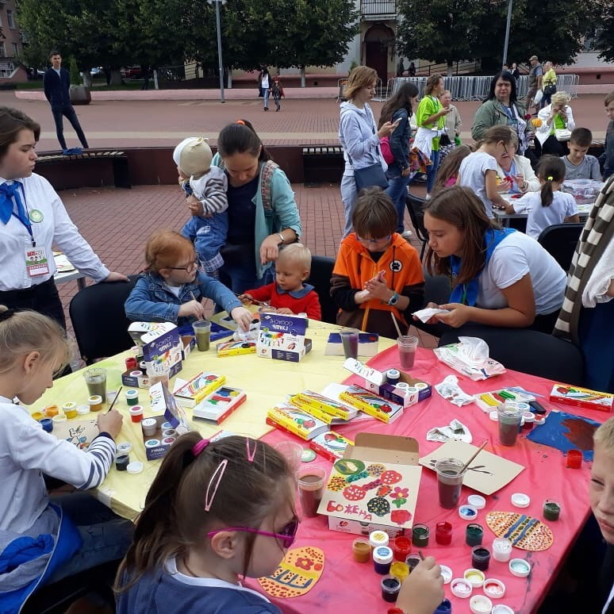
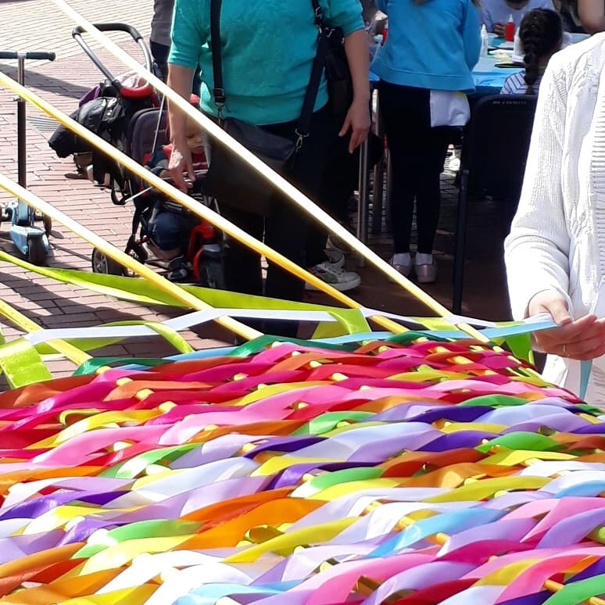
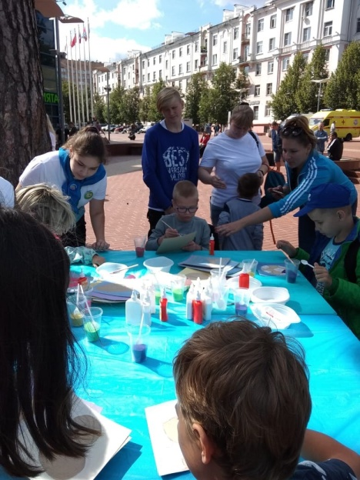
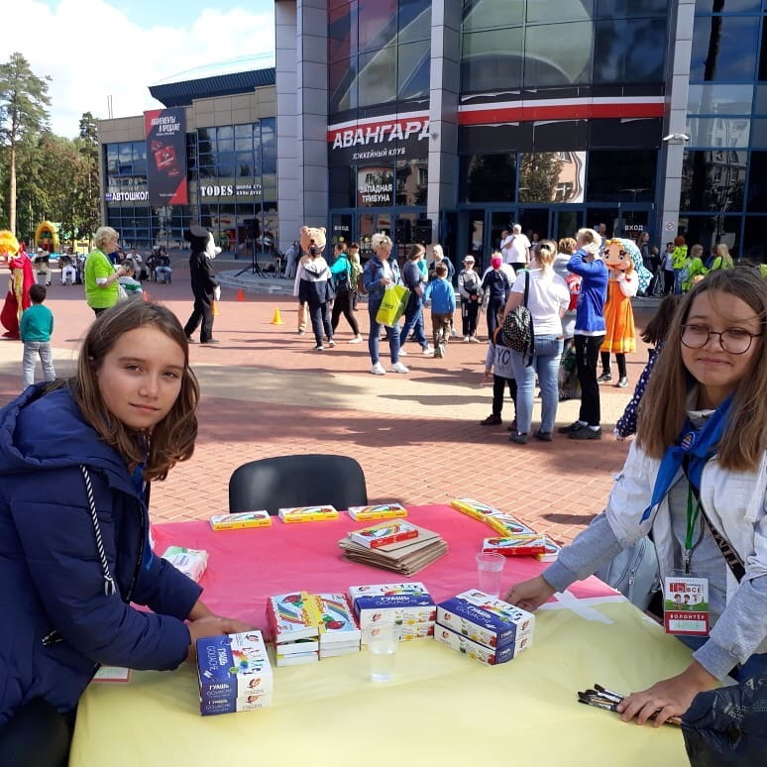
Ледовый дворец "Арена Балашиха"
"Ты можешь все»

Slide 17
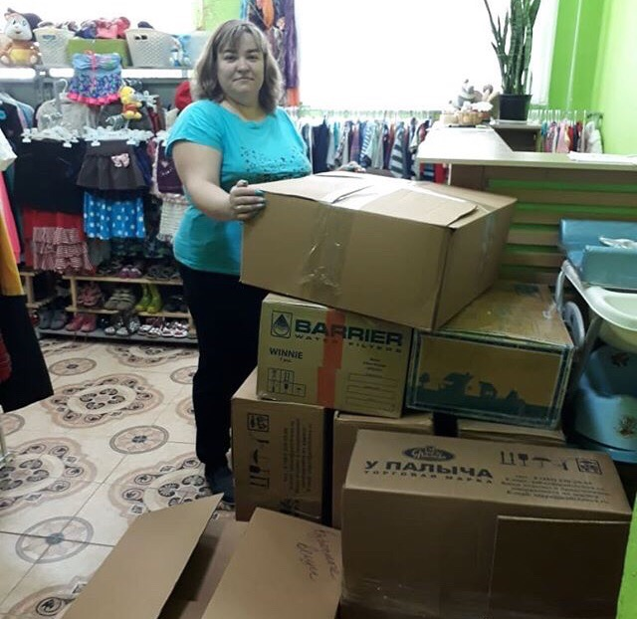
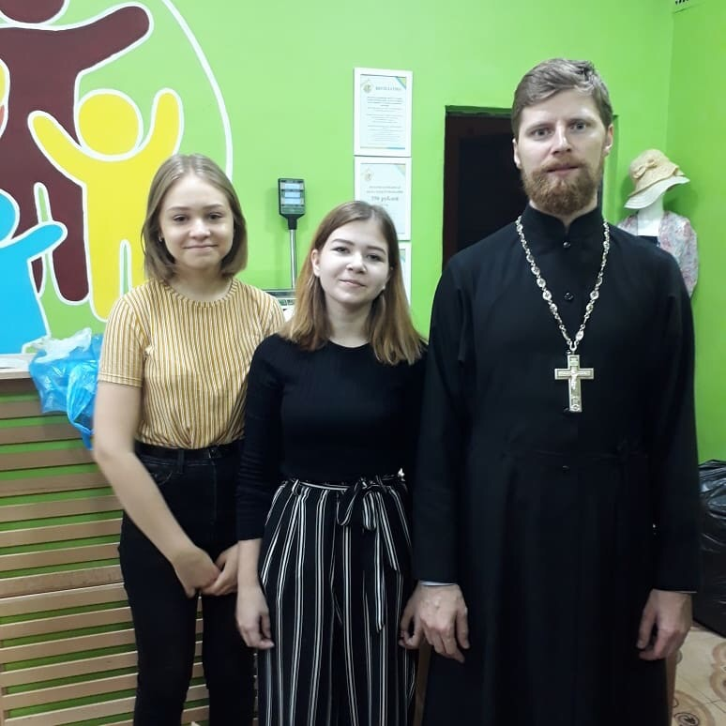
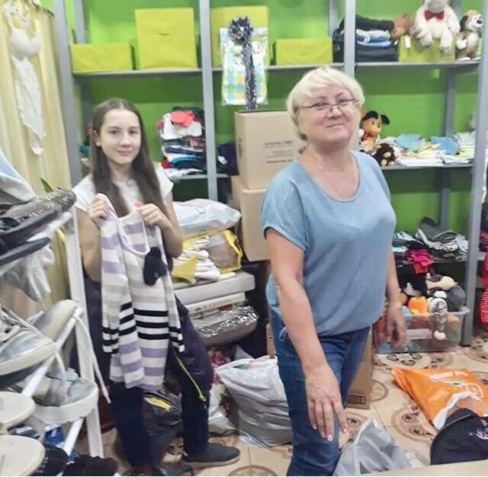
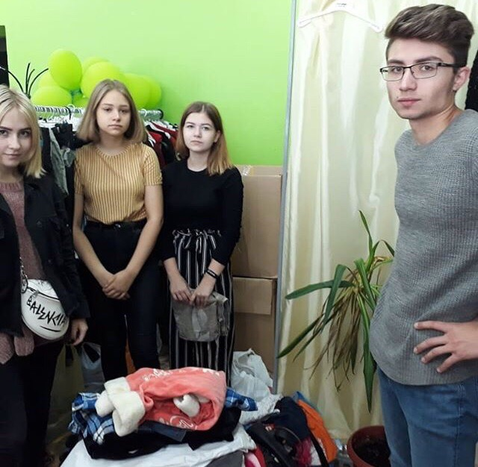
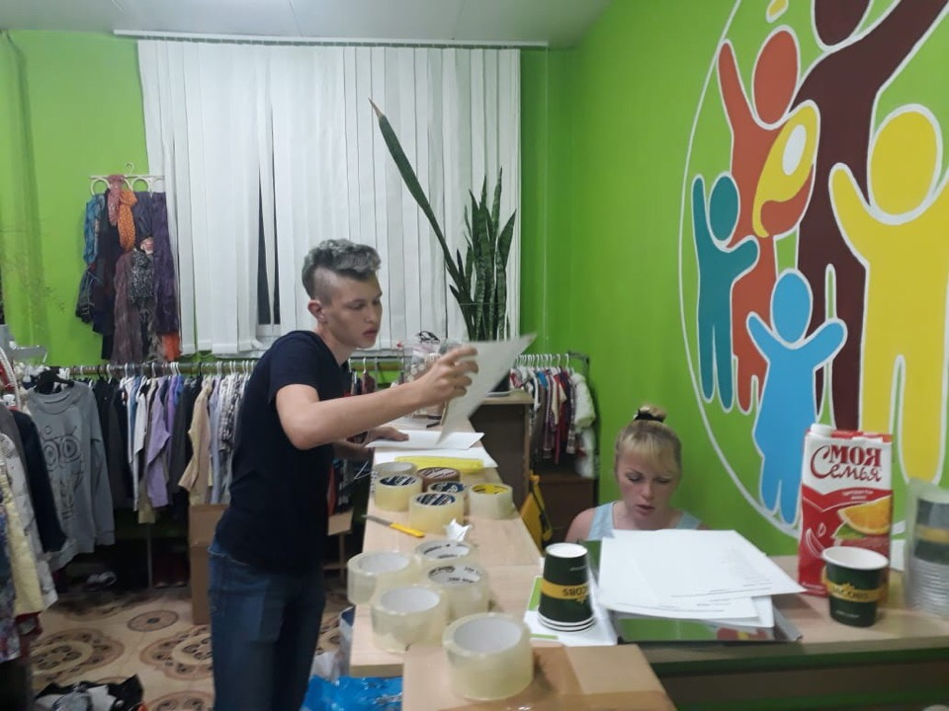
Гуманитарная помощь для людей, пострадавших от наводнения в Иркутской области

Slide 18
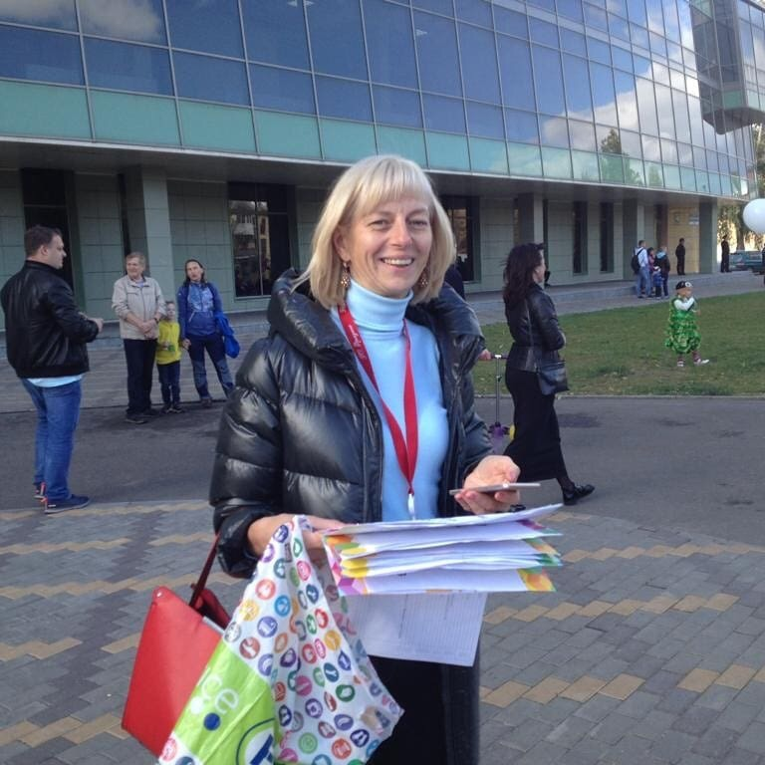
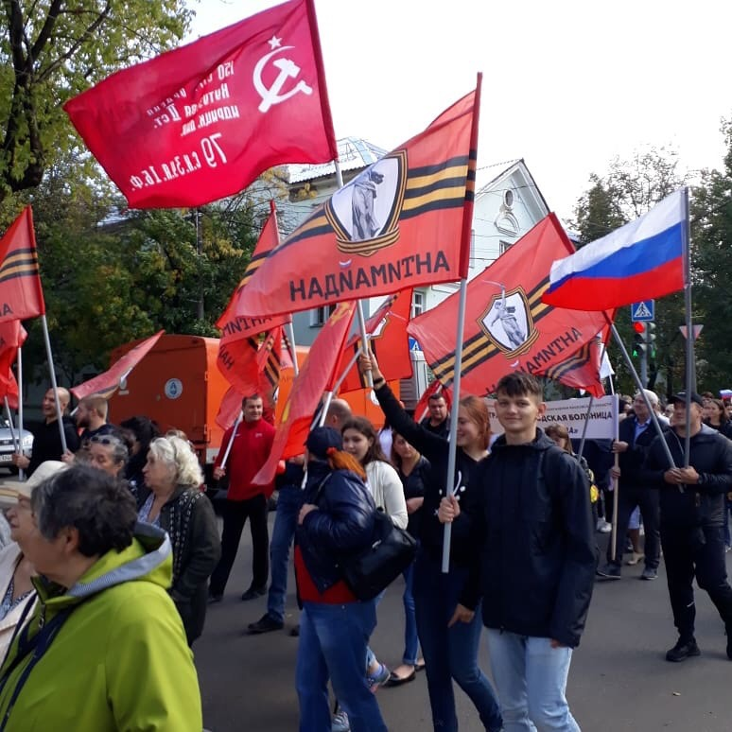
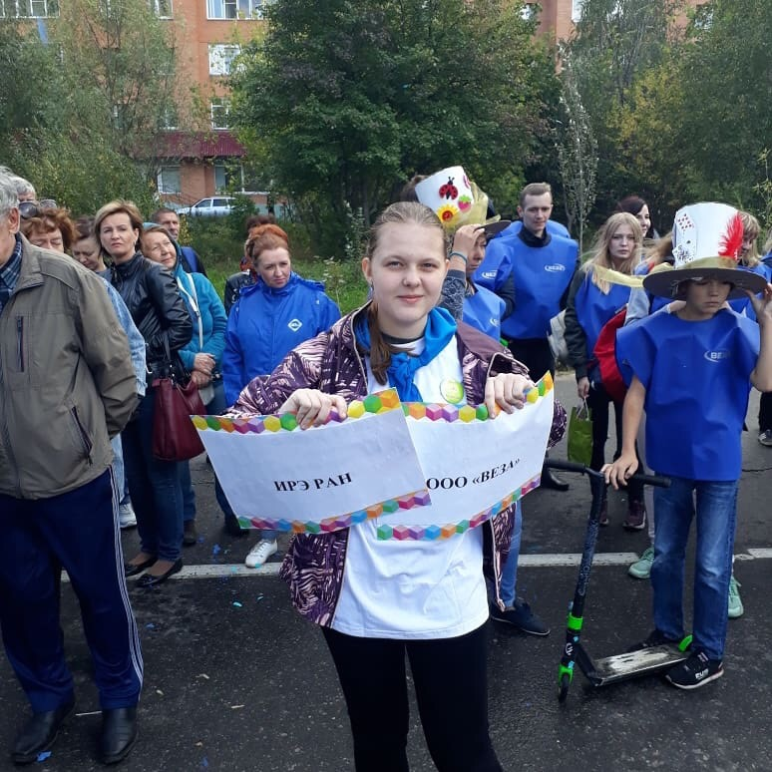
День города Фрязино

Slide 19
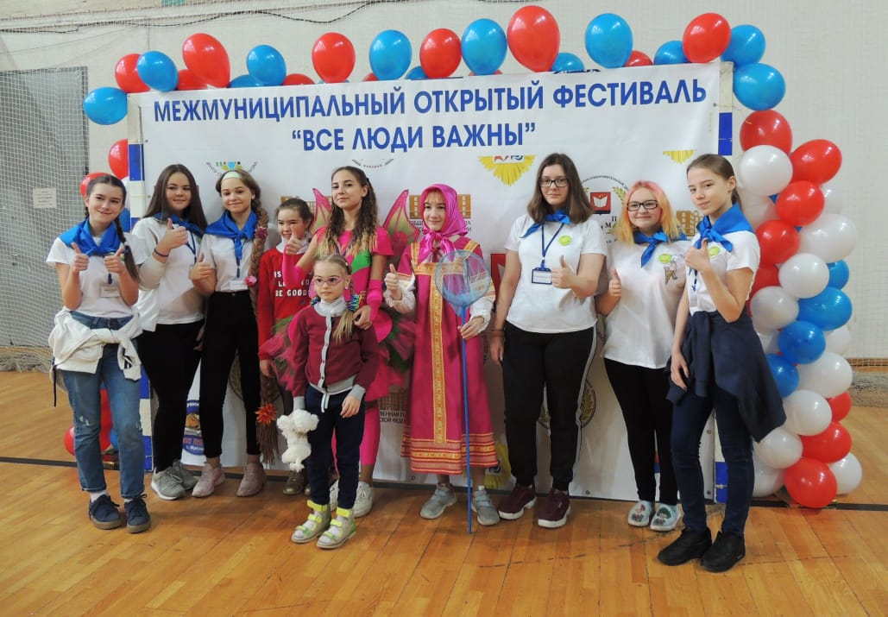
Социально-значимый проект
«Первый межмуниципальный открытый спортивно-массовый и творческий фестиваль для людей с ограниченными возможностями здоровья “Все люди важны”»

Slide 20
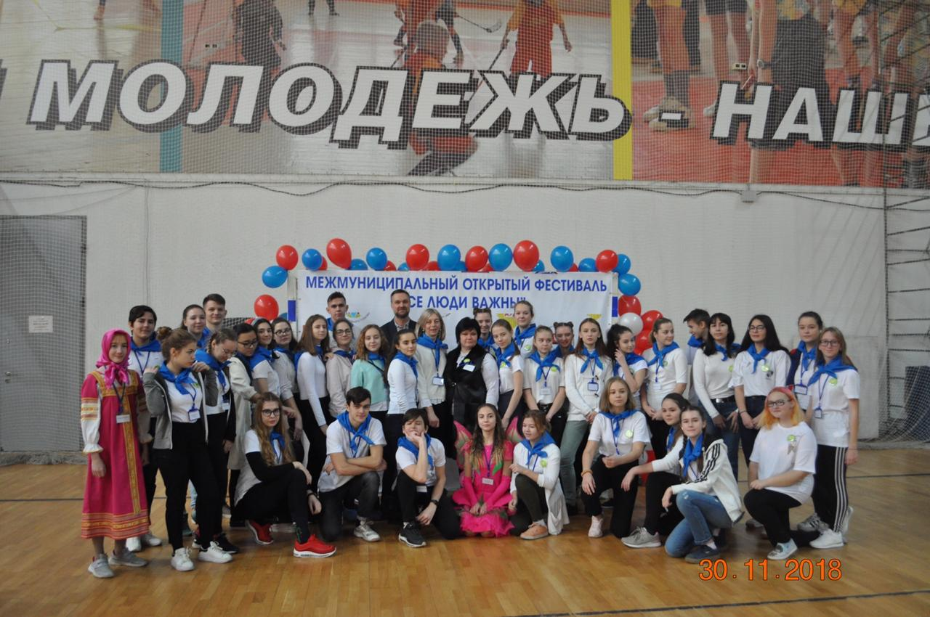
Актуальность проекта:
В городе Фрязино более 250 детей инвалидов и более 300 детей с ограниченными возможностями здоровья. В городе работают творческие и спортивные секции "Фрязинский СРЦН "Теплый дом", ГКУЗ МО "Фрязинский специализированный дом ребенка", МУ ФОЦ "Олимп", где дети получают спортивные, оздоровительные и творческие навыки только с помощью специалистов и родителей. А так как сейчас особое внимание государство уделяет процессу увеличения степени участия всех граждан в социуме, а также реальное включение людей с ограниченными возможностями здоровья, возникла необходимость проведения в нашем городе фестиваля "Первый межмуниципальный открытый спортивно-массовый и творческий фестиваль "Все люди важны" для людей с ограниченными возможностями здоровья", где детьми занимаются не только специалисты и родители, но и учащиеся из общеобразовательных школ (волонтеры).
Notes:
20

Slide 21
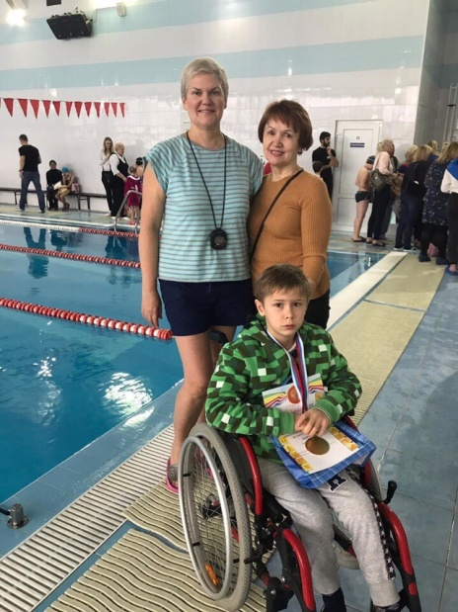
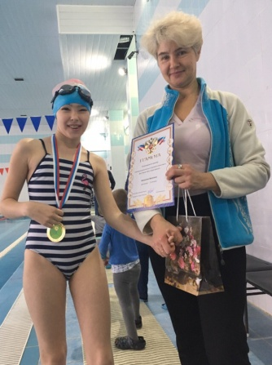



Этапы проекта:
1 этап. Спортивно-массовый фестиваль
2 этап. Спортивно-массовый фестиваль. Плавание
3 этап. Заочный тур творческого фестиваля
4 этап. Творческий фестиваль “Яичный переполох”

Slide 22

Партнёры проекта:
-Общественная палата городского округа Фрязино;
-МУ ФОЦ "Олимп" г. Фрязино;
-МБУ ЩМР ЦАФКСиТ "Спартанец";
-Фрязинское информагентство - газета "Ключъ";
-Храм Рождества Христова г.Фрязино;
-
- Храм Иконы Божьей матери «Державный»;
-АНО ЦПМ «Большая семья Наукограда»;
-Фрязинское управление Социальной Защиты Населения
Министерства Социального Развития Московской области.
Notes:
22

Slide 23


Мы в социальных сетях:
https://vk.com/volonterliceum
https://www.instagram.com/pilipenko575/
https://licefryaz.edumsko.ru/activity/volunteer

